Slide 1
결핵예방 및 관리
서울특별시 서북병원
17병동 박은미

Slide 2

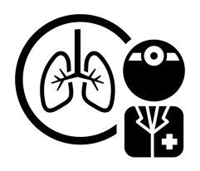




목차
건강한 내일을 여는 서북병원
결핵의 개요
역학적 특성
결핵의 진단
결핵의 증상
치료 및 간호
감염관리와 예방

Slide 3
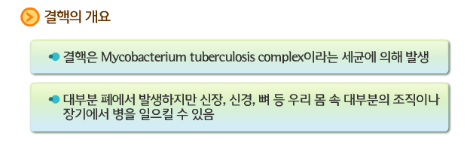
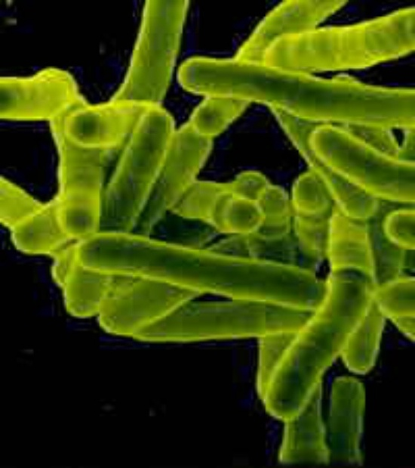
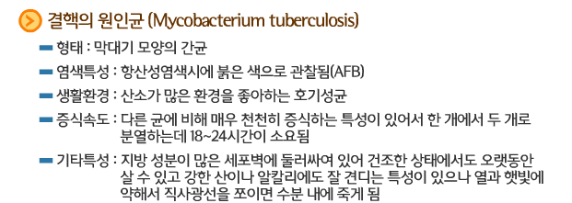
결핵의 개요 및 원인균
건강한 내일을 여는 서북병원

Slide 4
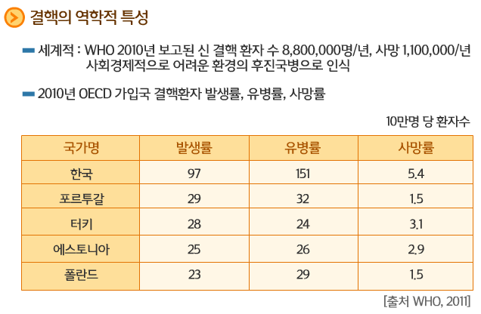
결핵의 역학적 특성
건강한 내일을 여는 서북병원

Slide 5
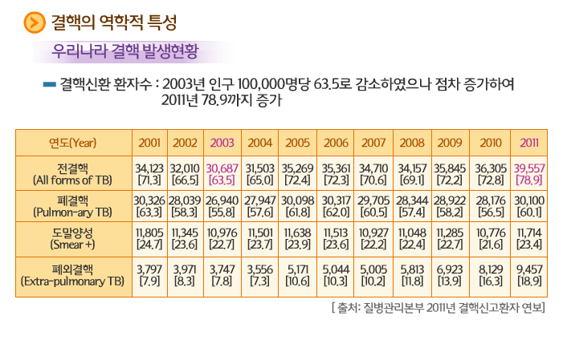
결핵의 역학적 특성
건강한 내일을 여는 서북병원

Slide 6
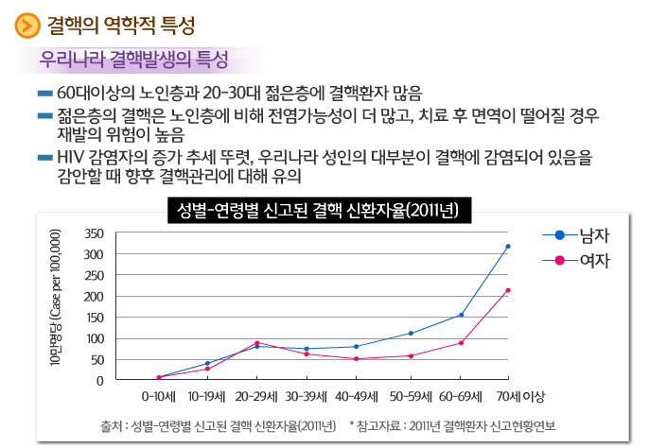
결핵의 역학적 특성
건강한 내일을 여는 서북병원

Slide 7
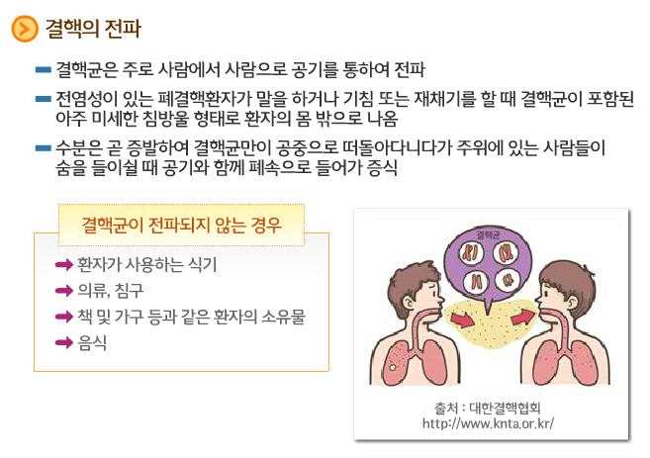
결핵의 전파
건강한 내일을 여는 서북병원

Slide 8
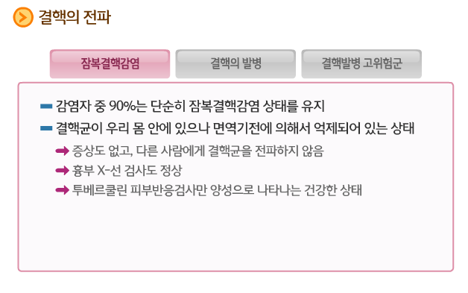
결핵의 전파
건강한 내일을 여는 서북병원

Slide 9
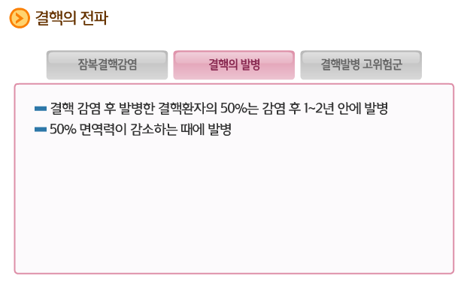
결핵의 전파
건강한 내일을 여는 서북병원

Slide 10
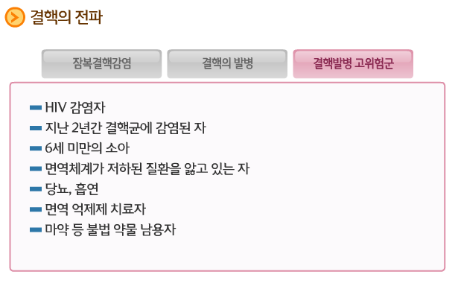
결핵의 전파
건강한 내일을 여는 서북병원

Slide 11
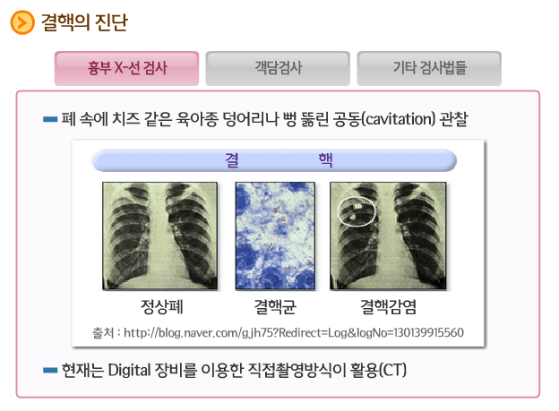
결핵의 진단
건강한 내일을 여는 서북병원

Slide 12
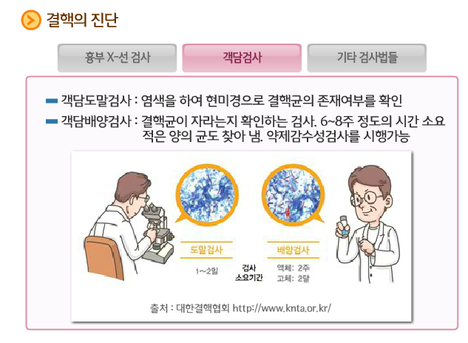
결핵의 진단
건강한 내일을 여는 서북병원

Slide 13
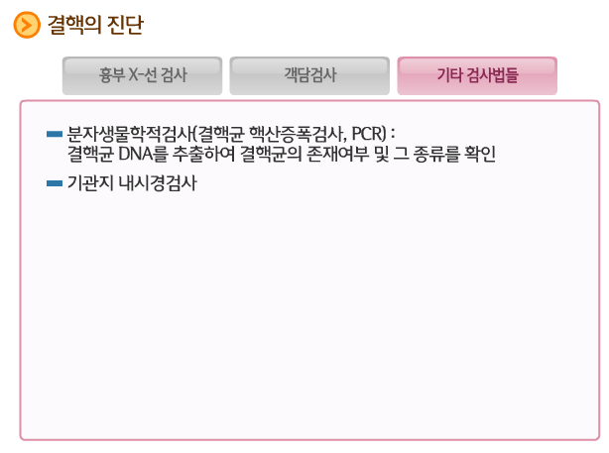
결핵의 진단
건강한 내일을 여는 서북병원

Slide 14
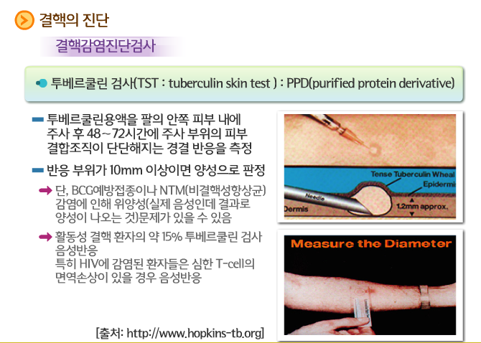
결핵의 진단
건강한 내일을 여는 서북병원

Slide 15
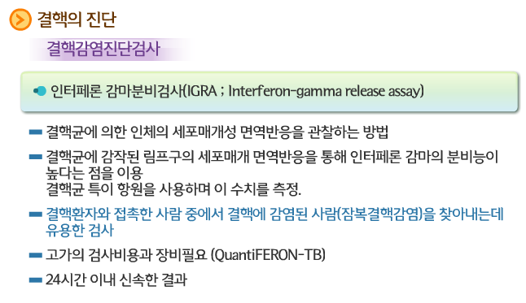
결핵의 진단
건강한 내일을 여는 서북병원

Slide 16
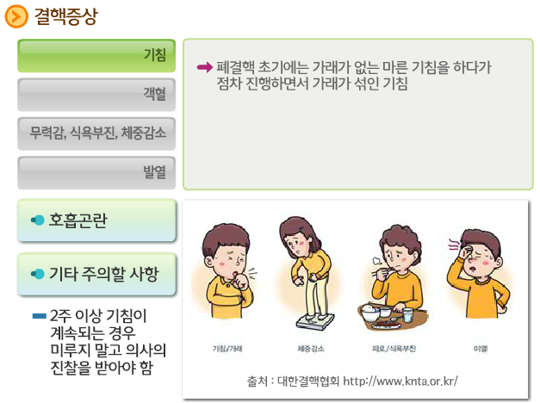
결핵의 증상
건강한 내일을 여는 서북병원

Slide 17
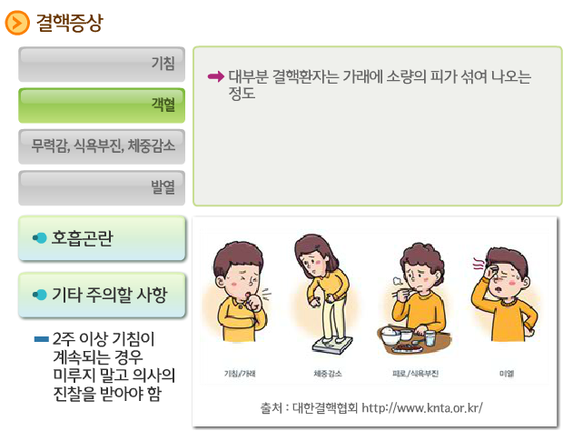
결핵의 증상
건강한 내일을 여는 서북병원

Slide 18
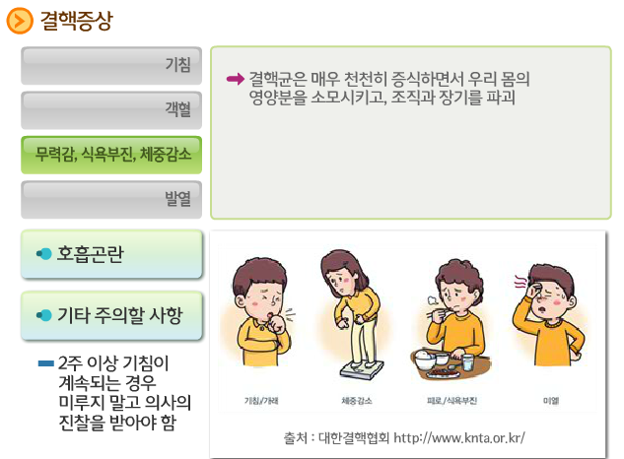
결핵의 증상
건강한 내일을 여는 서북병원

Slide 19
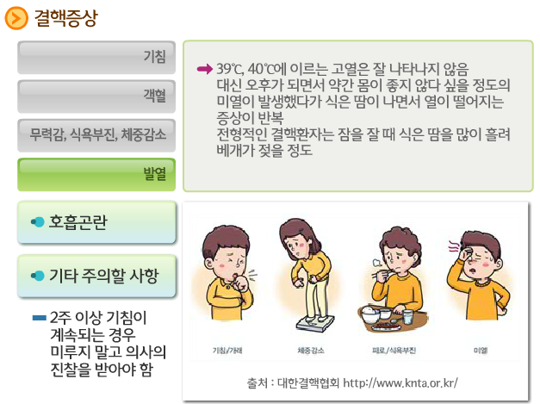
결핵의 증상
건강한 내일을 여는 서북병원

Slide 20
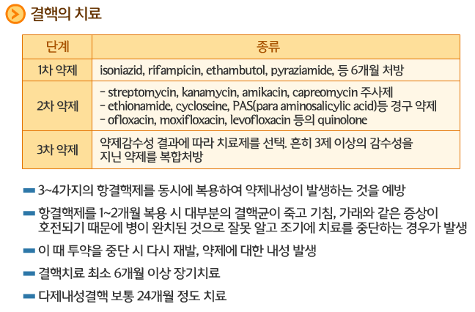
결핵의 치료
건강한 내일을 여는 서북병원

Slide 21
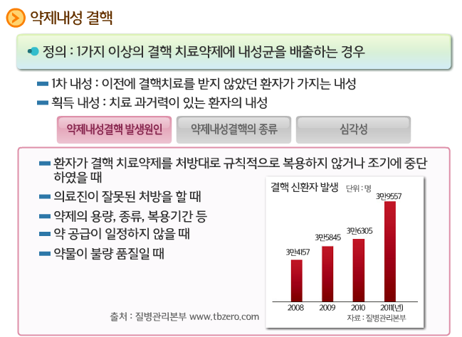
결핵의 치료
건강한 내일을 여는 서북병원

Slide 22
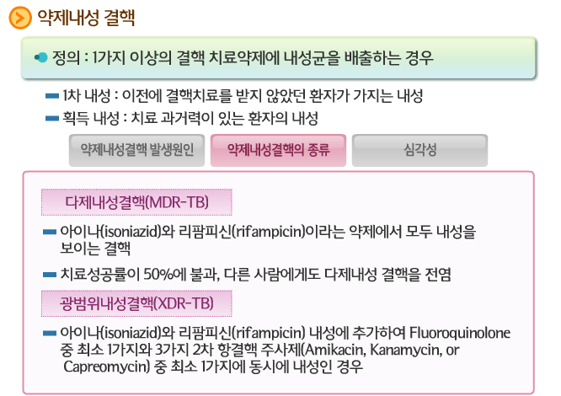
결핵의 치료
건강한 내일을 여는 서북병원

Slide 23
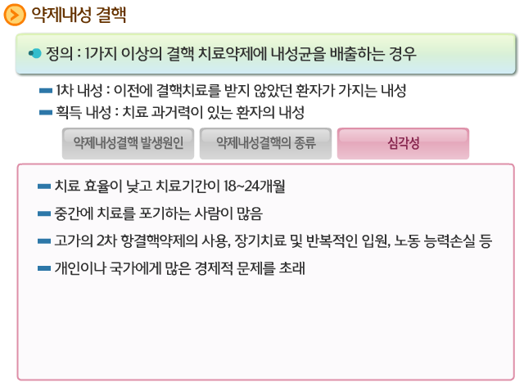
결핵의 치료
건강한 내일을 여는 서북병원

Slide 24
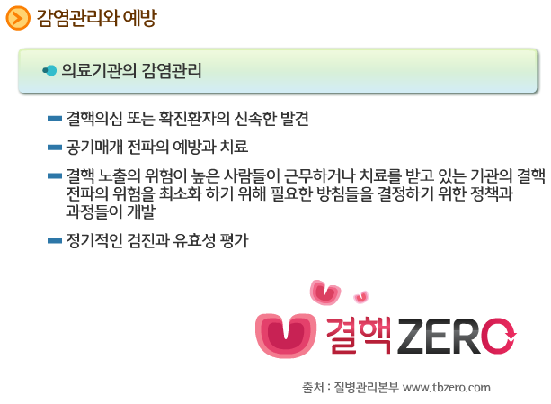
감염관리와 예방
건강한 내일을 여는 서북병원

Slide 25
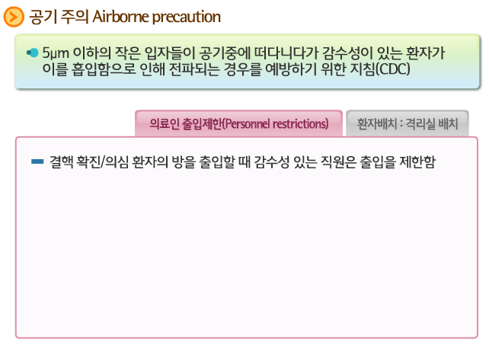
감염관리와 예방
건강한 내일을 여는 서북병원

Slide 26
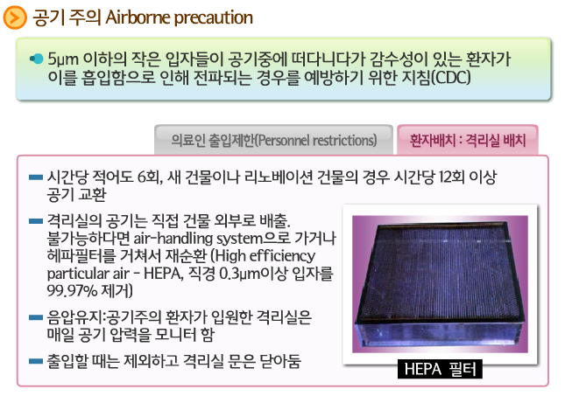
감염관리와 예방
건강한 내일을 여는 서북병원

Slide 27
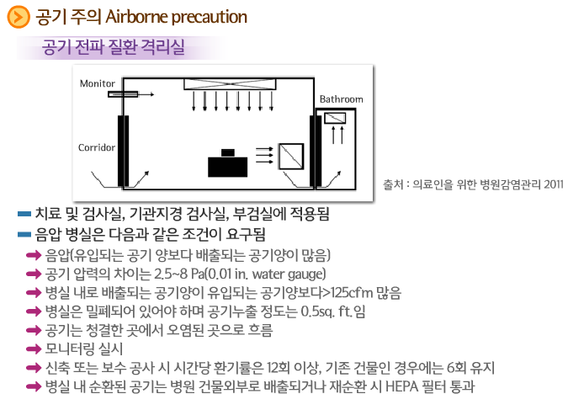
감염관리와 예방
건강한 내일을 여는 서북병원

Slide 28
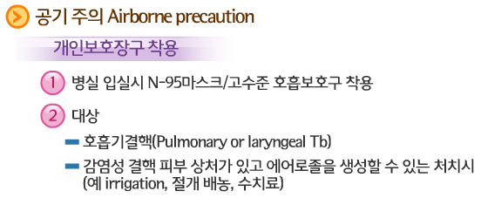
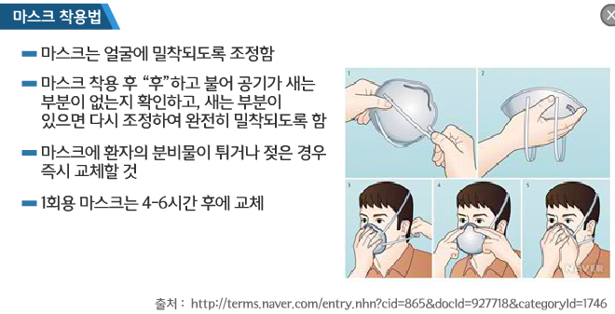
감염관리와 예방
건강한 내일을 여는 서북병원

Slide 29
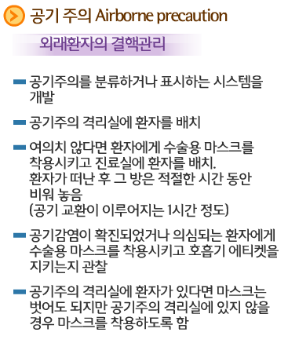
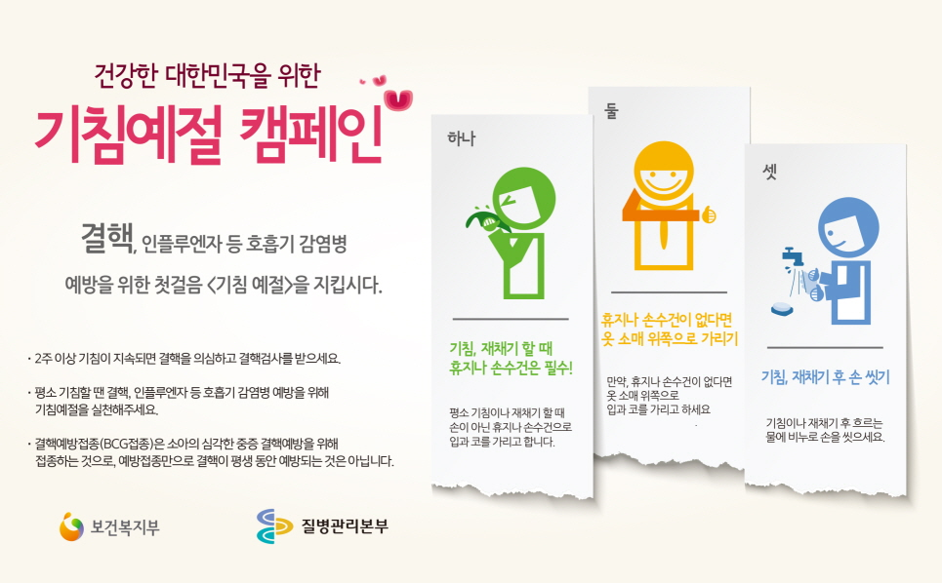
감염관리와 예방
건강한 내일을 여는 서북병원

Slide 30
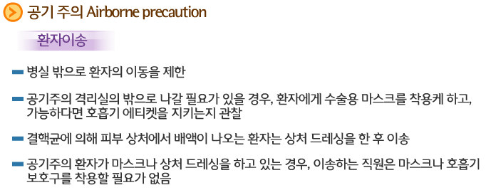
감염관리와 예방
건강한 내일을 여는 서북병원

Slide 31
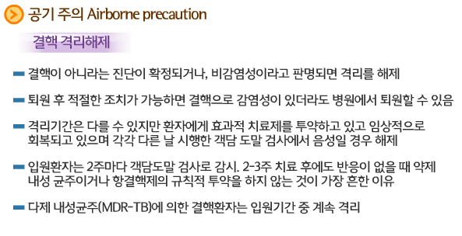
감염관리와 예방
건강한 내일을 여는 서북병원

